Slide 1
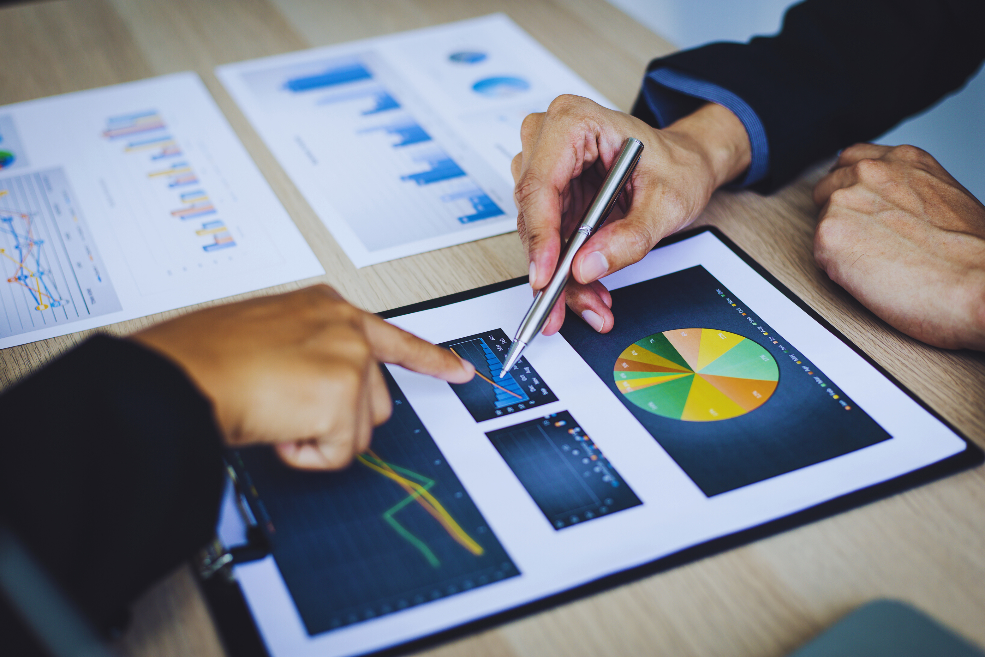
TABLEAU DE BORD DIGITAL POUR UNE ACTIVITÉ FINANCIÈRE D’UN GESTIONNAIRE DE PORTEFEUILLES

Slide 2

Plan
Introduction
Sujet du stage
Fonctionnalités
Diagramme de classe d’analyse
Architecture & Technologie
Project Timeline
Strategy
Our Team

Slide 3

Introduction
Dans l'univers dynamique de la finance, les gestionnaires de portefeuilles ont besoin d'outils qui les aident à naviguer avec agilité et précision. C'est là que le Tableau de Bord Digital entre en jeu
L'objectif de ce tableau de bord est :
de fournir une visualisation claire et concise des données financières pertinentes pour
aider le gestionnaire de portefeuilles à prendre des décisions éclairées.
Notes:
Dans l'univers dynamique de la finance, les gestionnaires de portefeuilles ont besoin d'outils qui les aident à naviguer avec agilité et précision. C'est là que le Tableau de Bord Digital entre en jeu, un compagnon essentiel pour les professionnels de la gestion financière. Ce tableau de bord numérique offre une vue d'ensemble instantanée de l'activité financière, permettant aux experts de prendre des décisions avisées et stratégiques.

Slide 4
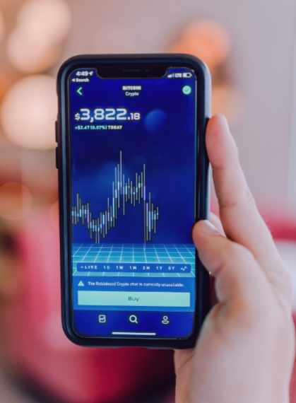
Sujet du stage :Tableau de bord digital pour une activité financière d’un gestionnaire de portefeuilles
Description:
L’activité financière d’un gestionnaire de portefeuilles consiste :
assurer les transactions financières.
assurer la conservation des portefeuilles des clients.
Notes:
Description du projet :
L’activité financière d’un gestionnaire de portefeuilles est très critique. Elle consiste à assurer les transactions financières et la conservation des portefeuilles des clients. Le projet consiste à développer une application digitale qui offre à l’utilisateur des indicateurs de performance (« KPI ») et de contrôle des opérations et de gestion des portefeuilles des clients.

Slide 5
Sujet du stage :Tableau de bord digital pour une activité financière d’un gestionnaire de portefeuilles
Problematique:
Un financier a besoin :
d analyser des données de marché.
d analyser des données historiques des transactions et l’évolution du portefeuille d’un client.
=>Il a donc besoin:
de traiter ces données pour avoir des indicateurs qui l'assitent à prendre des décisions rapidement.
d’indicateurs pour identifier des incohérences et réduire le risque opérationnel.
Notes:
Problématique du projet :
Pour bien gérer un portefeuille, un financier a besoin d’analyser des données de marché, des données historiques des transactions et l’évolution du portefeuille d’un client. L’accès aux résultats de l’analyse doit être facile et efficace. Il a donc besoin de traiter ces données pour avoir des indicateurs qui l'assitent à prendre des décisions rapidement. Plus encore, il a besoin d’indicateurs pour identifier des incohérences et réduire le risque opérationnel.

Slide 6
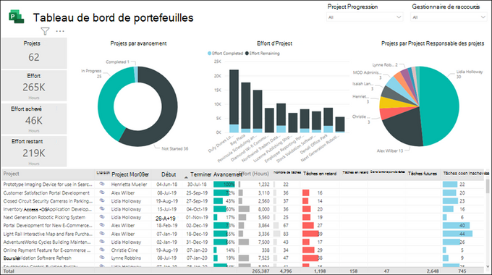

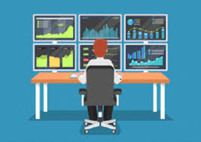

Fonctionnalités
Visualisation des Portefeuilles
Gestion des Transactions
Suivi des Performances
Notes:
1)Visualisation des Portefeuilles:
*Affichage graphique des portefeuilles d'investissement avec des indicateurs clés tels que la valeur totale, la répartition des actifs, et les performances.
2)Gestion des Transactions:
Enregistrement et suivi des transactions, y compris les achats, les ventes et les frais associés.
3)Suivi des Performances:
Suivi en temps réel des performances des portefeuilles, y compris les rendements, les ratios de performance et les comparaisons avec des indices de référence.

Slide 7
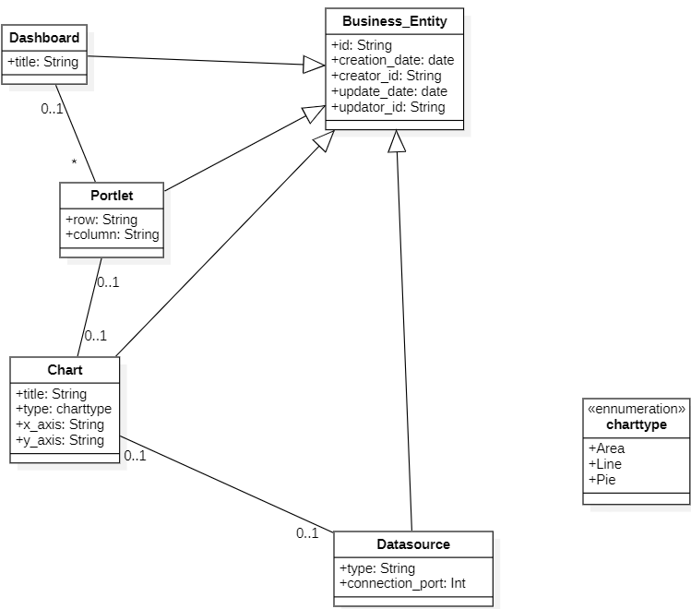
DIAGRAMME DE CLASSE D’ANALYSE

Slide 8
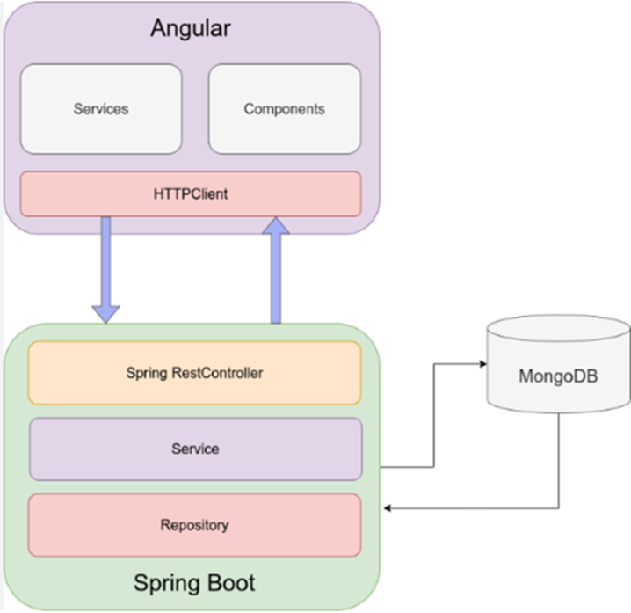
Architecture & Technologie
Angular , Spring , MangoDB
Postman
Windows
Notes:
1)Visualisation des Portefeuilles:
*Affichage graphique des portefeuilles d'investissement avec des indicateurs clés tels que la valeur totale, la répartition des actifs, et les performances.
2)Gestion des Transactions:
Enregistrement et suivi des transactions, y compris les achats, les ventes et les frais associés.
3)Suivi des Performances:
Suivi en temps réel des performances des portefeuilles, y compris les rendements, les ratios de performance et les comparaisons avec des indices de référence.

